Slide 1
The Matrix
Part Two

Slide 2
المتتجهات والمقادير العددية
المقادير العددية هي كميات لها مقدار عددي معين (رقم) وليس اتجاه مثل الزمن والطول والحجم .
المتجهات :- هي كميات لها مقدار عددي ولها اتجاه مثل السرعة والازاحة والتعجيل .
تمثيل المتجهات
يمكن تمثيل المتجهات هندسيا باسهم موجهة في الفضاء لها اطوال واتجاهات مناسبة

Slide 3
العمليات الجبرية على اامتجهات
يكون المتجهين A=(a1,a2,…,an) B=(b1,b2,…,bn), متساويان عندما جميع
مركباتها متساوية a1=b1,b2=a2,.......an=bn
2- اذا كان لدينا المتجهين A=(a1,a2,…,an) B=(b1,b2,…,bn),
فأن A+B =(a1+b1,a2+b2,…,an+bn)
A-B=(a1-b1,a2-b2,…,an-bn)
Example
Let A=(3,5,-1,-2),B=(1,-3,2,4)
Find
A-B A+B ,
Solution
A+B=(4,2,1,2)
A-B=(2,8,-3,-6)

Slide 4
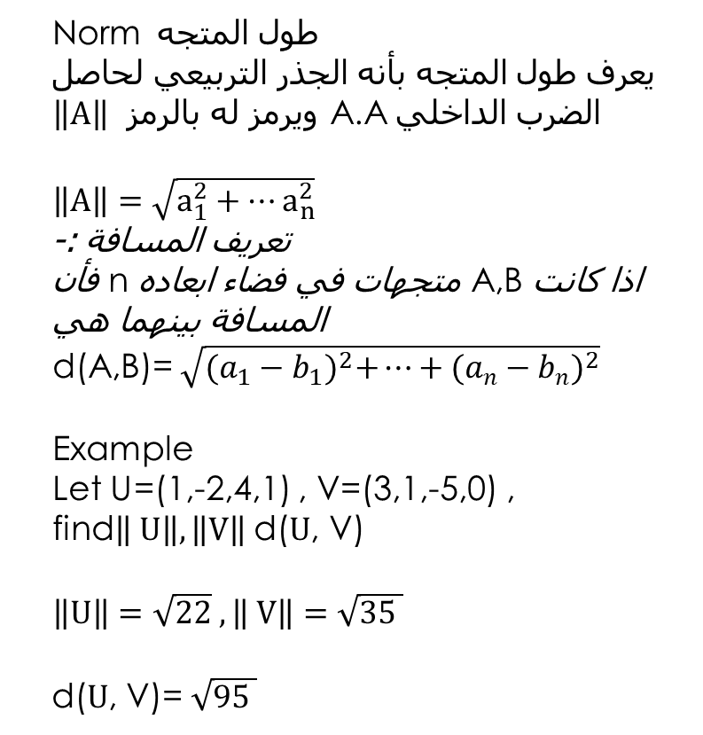
طول المتجه Norm
يعرف طول المتجه بأنه الجذر التربيعي لحاصل الضرب الداخلي A.A ويرمز له بالرمز $\left\|A\right\|$
$\left\|A\right\|=\sqrt{a_{1}^{2}+…a_{n}^{2}}$
تعريف المسافة :-
اذا كانت A,B متجهات في فضاء ابعاده n فأن المسافة بينهما هي
d(A,B)=$\sqrt{{(a_{1}−b_{1})}^{2}+…+{(a_{n}−b_{n})}^{2}}$
Example
Let U=(1,-2,4,1) , V=(3,1,-5,0) , find$\left\| U\right\|,\left\|V\right\|$ d($U$, V)
$\left\|U\right\|=\sqrt{22} ,\left\| V\right\|=\sqrt{35 }$
d($U$, V)=$\sqrt{95 }$

